Slide 1

第19章 过关类游戏：备忘录模式
19.1 过关类游戏
19.2 模式定义
19.3 模式分析
19.4 模式实现
19.5 设计原则
19.6 使用场合
19.7 本章要点

Slide 2
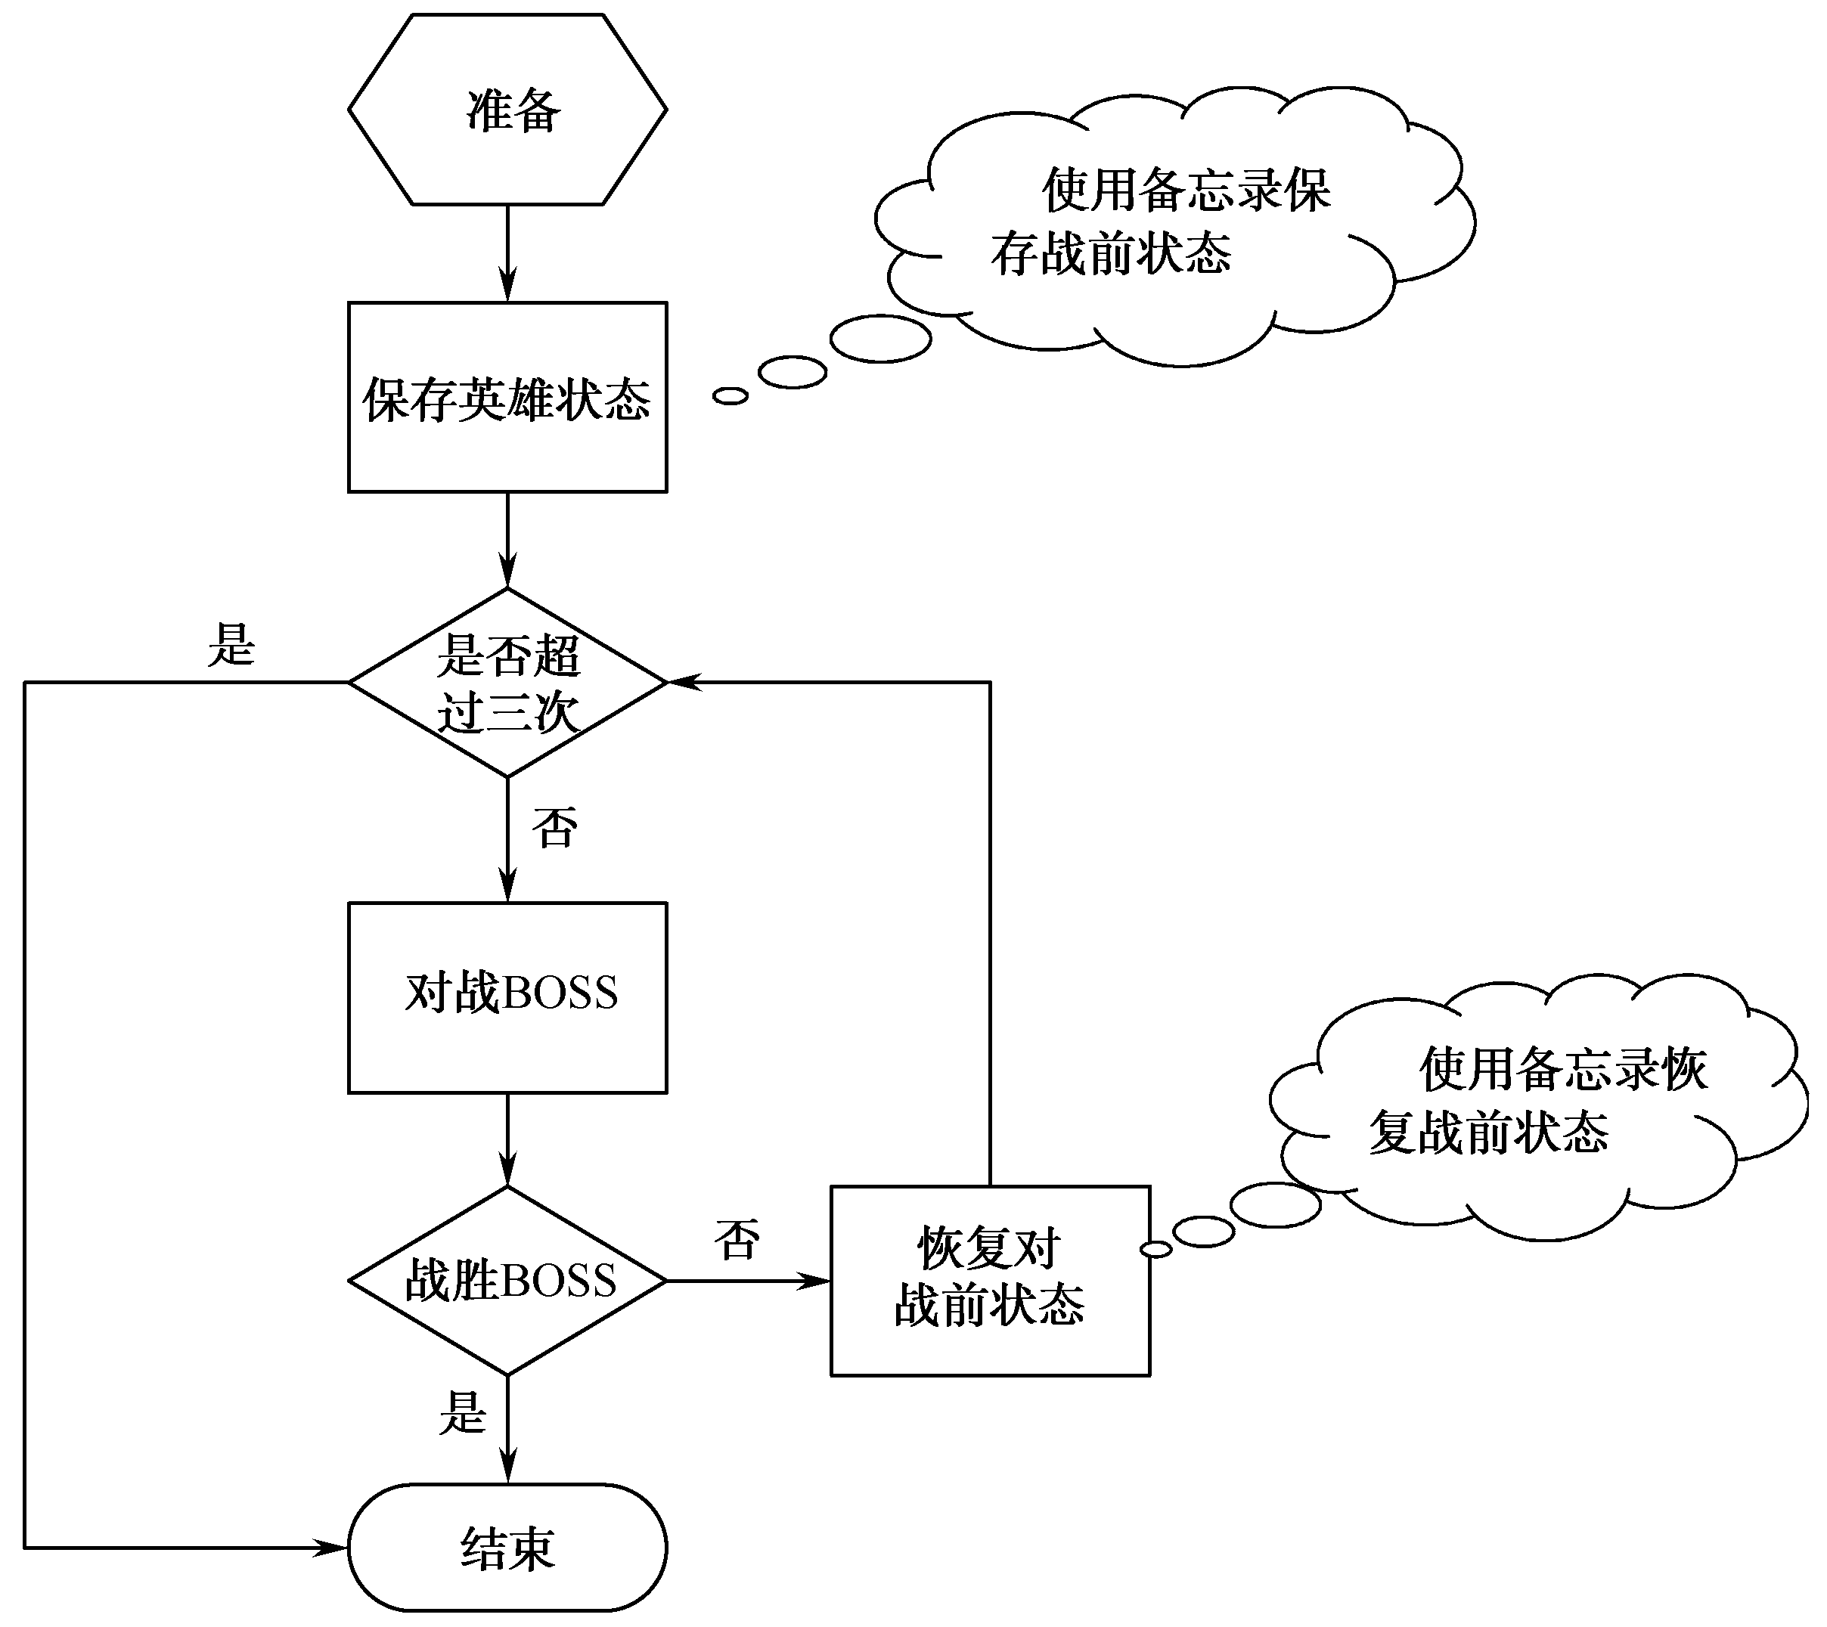
19.1 过关类游戏
游戏流程如图19-1所示。

Slide 3
19.2 模式定义
备忘录模式（Memento Pattern），是在不破坏封闭的前提下，捕获一个对象的内部状态，并在该对象之外保存这个状态。这样以后就可将该对象恢复到原先保存的状态。

Slide 4
19.3 模式分析
19.3.1 备忘录模式特点
从备忘录模式的定义来看：
（1）对象内部需要一个生成备忘录的功能，这个备忘录用来存储对象的内部状态信息；
（2）备忘录被保存在外部应用中，外部应用根据情况的需要，在合适的时候恢复对象的内部状态信息；
（3）对象内部需要一个根据备忘录恢复状态的功能。

Slide 5
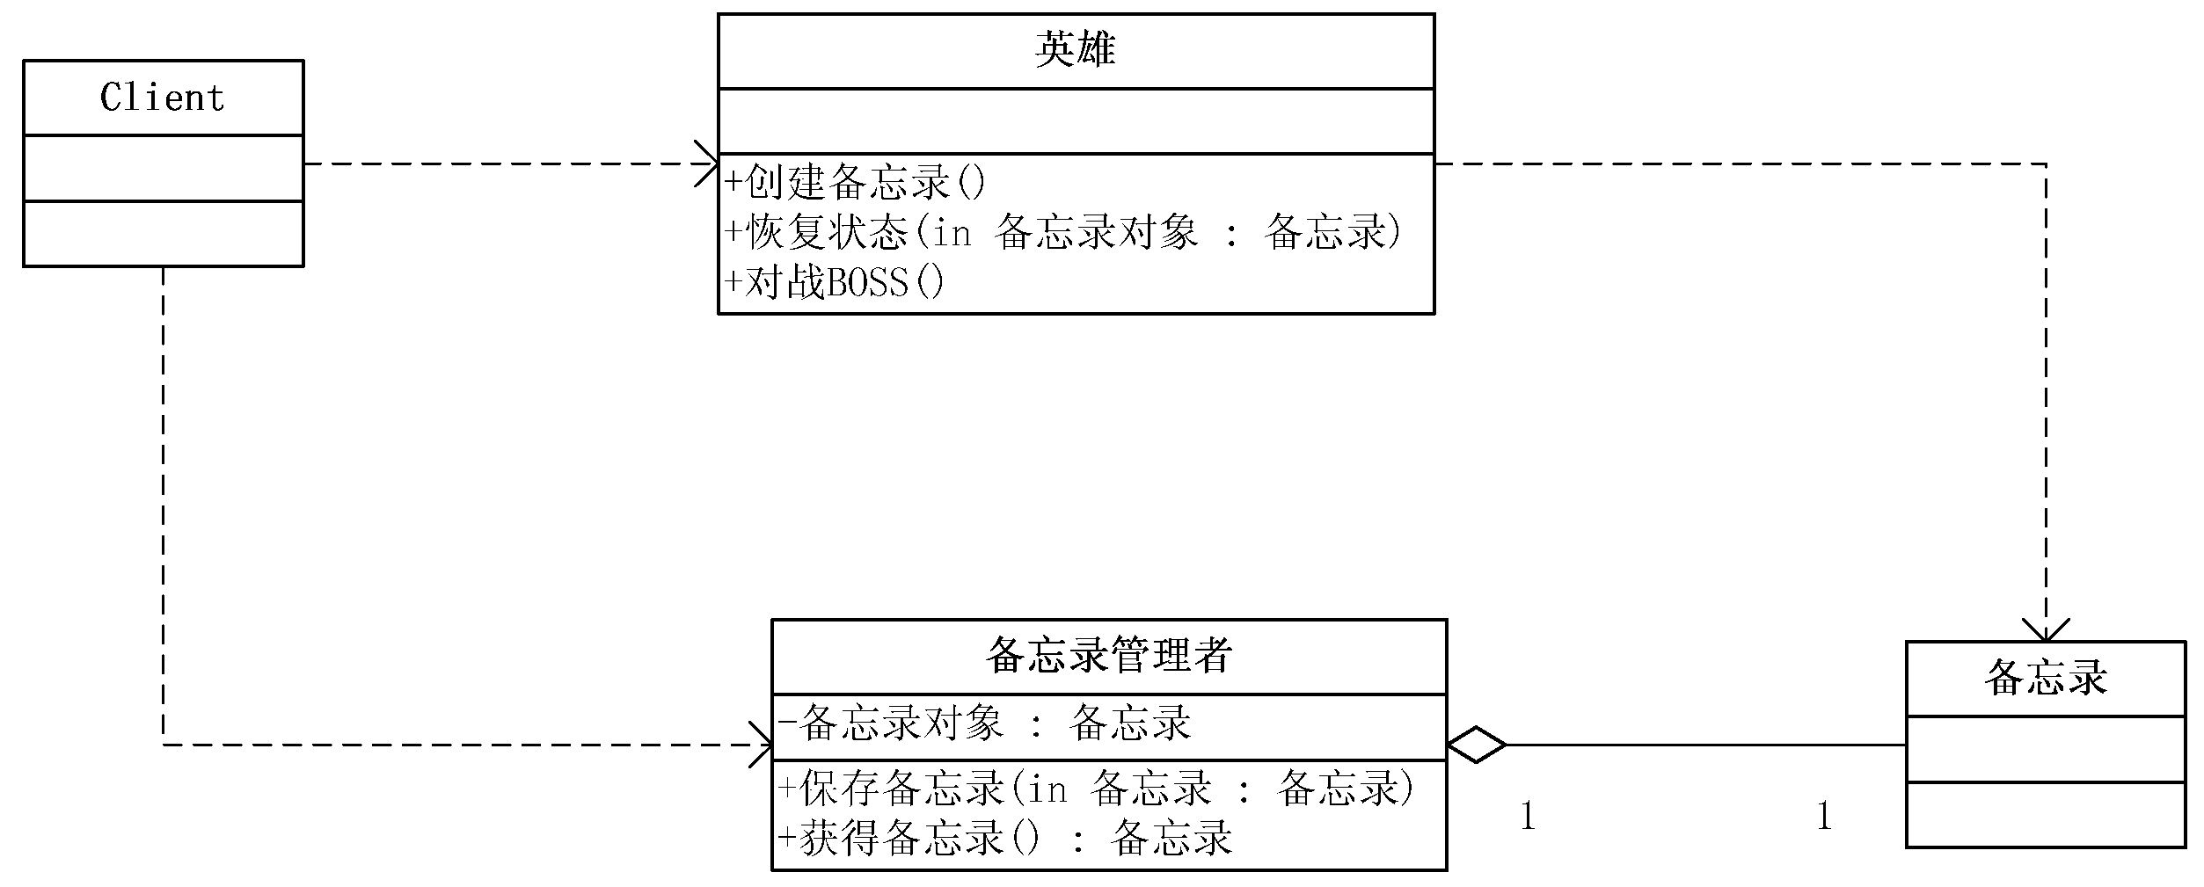
19.3.1 备忘录模式特点
结合我们的游戏示例，得出如图19-2所示的游戏关系结构图。

Slide 6
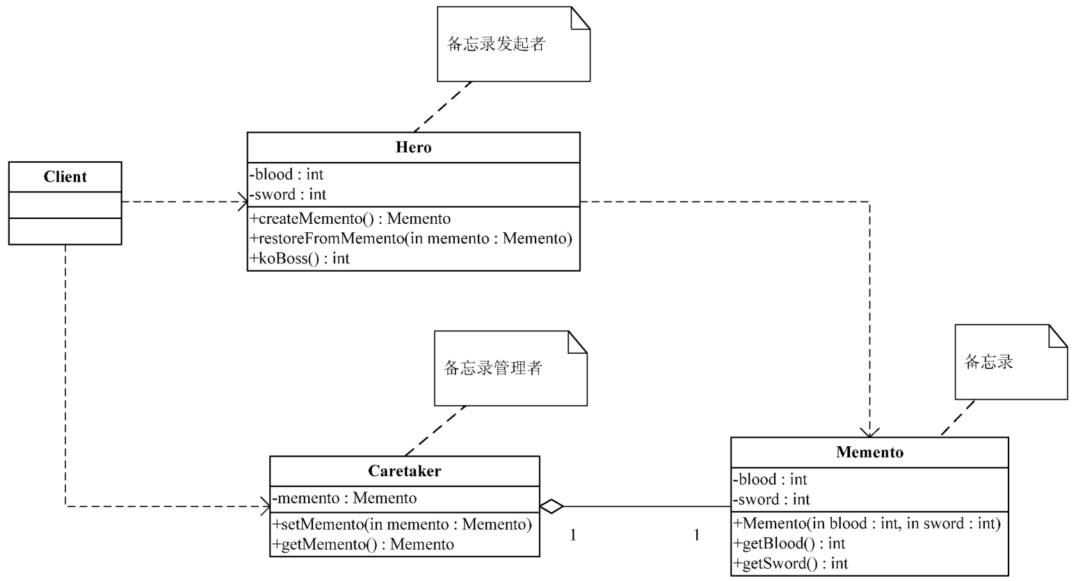
19.3.2 备忘录模式静态建模
来看看游戏的备忘录模式静态类图，为后面的程序实现建立良好的基础，如图19-3所示。

Slide 7
19.4 模式实现
19.4.1 白箱备忘录模式实现
  1．创建备忘录——Memento
  2．备忘录发起者——Hero
  3．备忘录管理者——Caretaker
  4．让英雄挑战BOSS
19.4.2 黑箱备忘录模式实现
  1．创建备忘录窄接口——INarrowMemento
  2．让Memento实现窄接口，并作为发起者Hero的内部类
  3．让备忘录管理者Caretaker只接收窄接口
  4．客户端实现

Slide 8
19.5 设计原则
1．封装边界的保持
2．双重接口实现，保证安全性

Slide 9
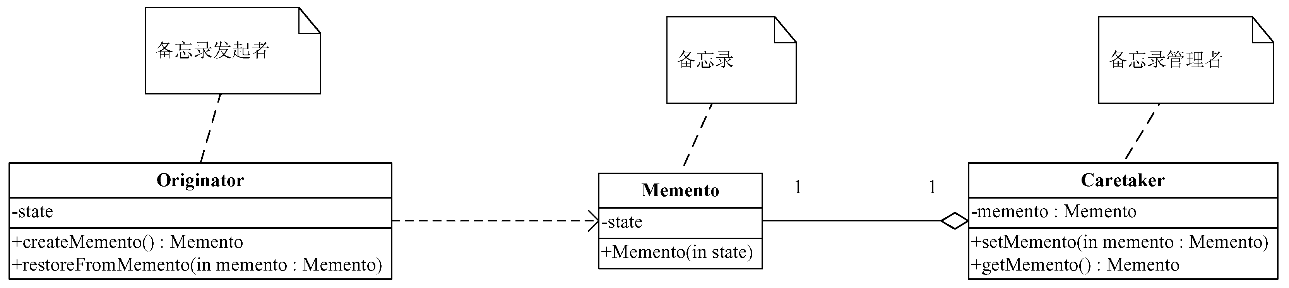
19.6 使用场合
（1）需要在某一时刻恢复一个对象先前的状态时；
（2）需要在外部保存对象某一时刻的状态，但如果用一个接口来让其他对象直接得到这些状态，将会暴露对象的实现细节并破坏对象的封装性。
一般情况下也是可以使用的，其通用静态类图如图19-8所示。

Slide 10
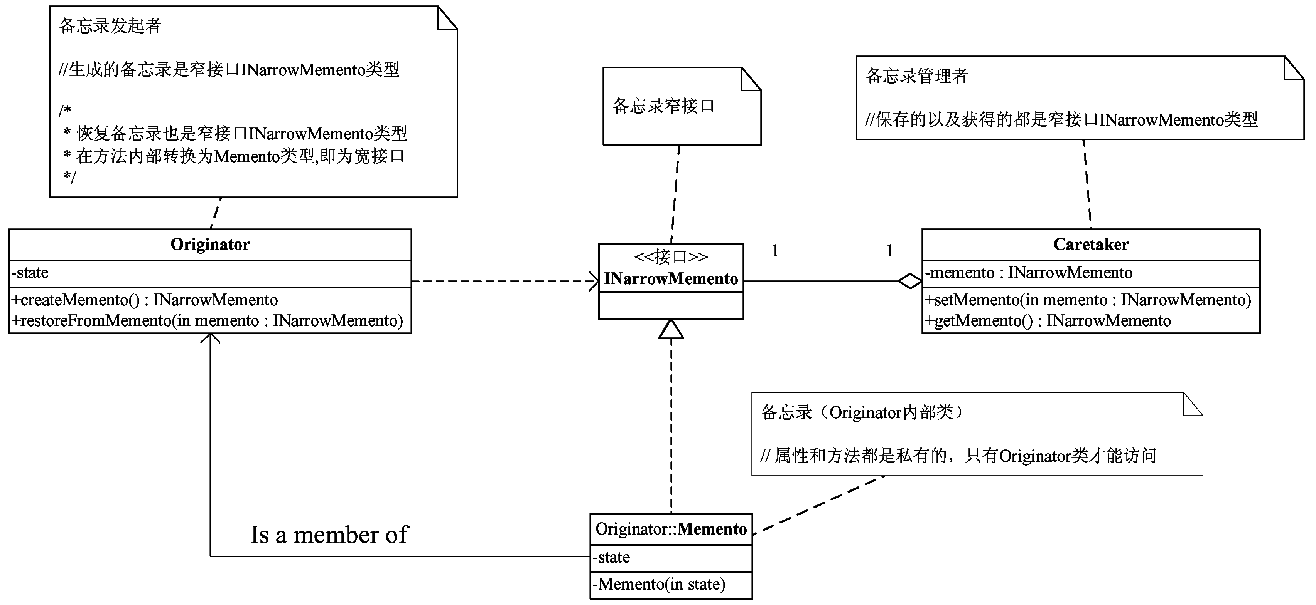
19.6 使用场合
而相应的黑箱备忘录模式实现方式则提供了双重接口访问机制，对发起者对象提供宽接口，而对发起者以外的对象提供窄接口，从而有效地解决了封装性和安全性问题。其通用静态类图如图19-9所示。

Slide 11
19.6 使用场合
1．备忘录模式中的角色
2．扩展1：Java SDK中的备忘录模式
3．扩展2：相关的设计模式

Slide 12
19.7 本章要点
1．备忘录模式
2．设计原则
3．模式中的角色
4．相关的设计模式
5．使用场合

